Slide 1
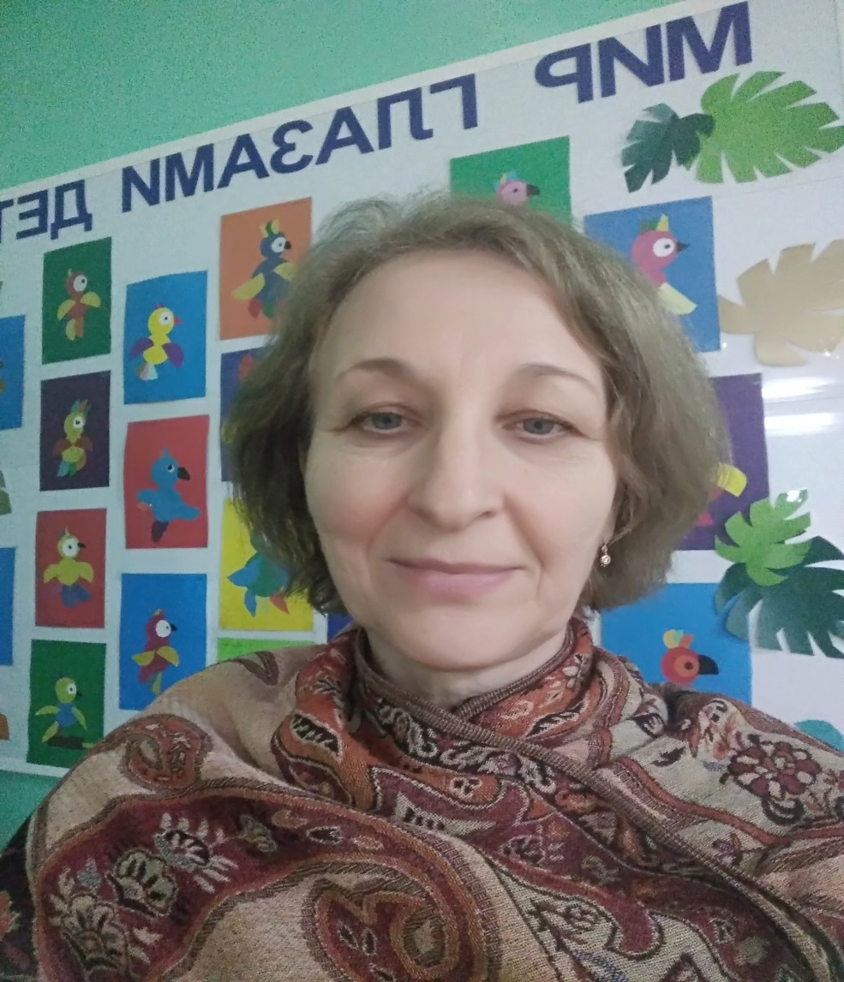
Портфолио
Бариновой Валентины Степановны
педагога дополнительного образования
МБУ ДО «Дом детского творчества»
Ковылкинского муниципального района
Дата рождения: 04.01.1962г..
Образование: высшее
Московский ордена Дружбы Народов
кооперативный институт Центросоюза
Общий трудовой стаж: 36 лет
Педагогический стаж: 32 года
Категория: I категория

Slide 2
Обобщение педагогического опыта:
сайт МБУ ДО «Дома детского творчества»:
http://ddtkov.schoolrm.ru/

Slide 3
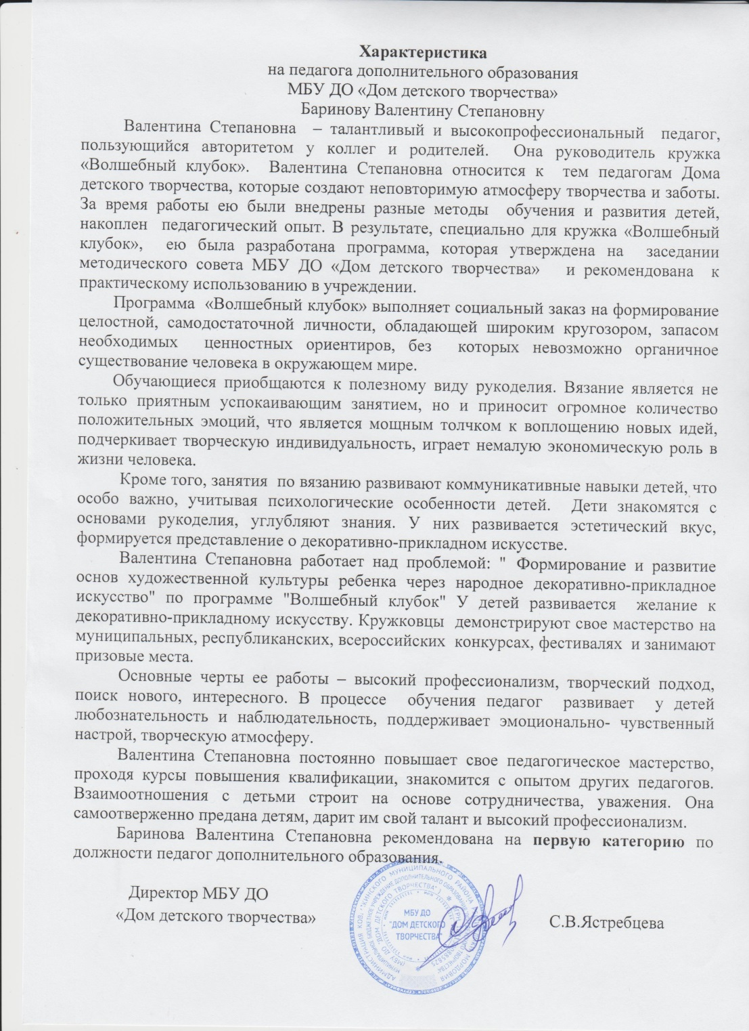

Slide 4
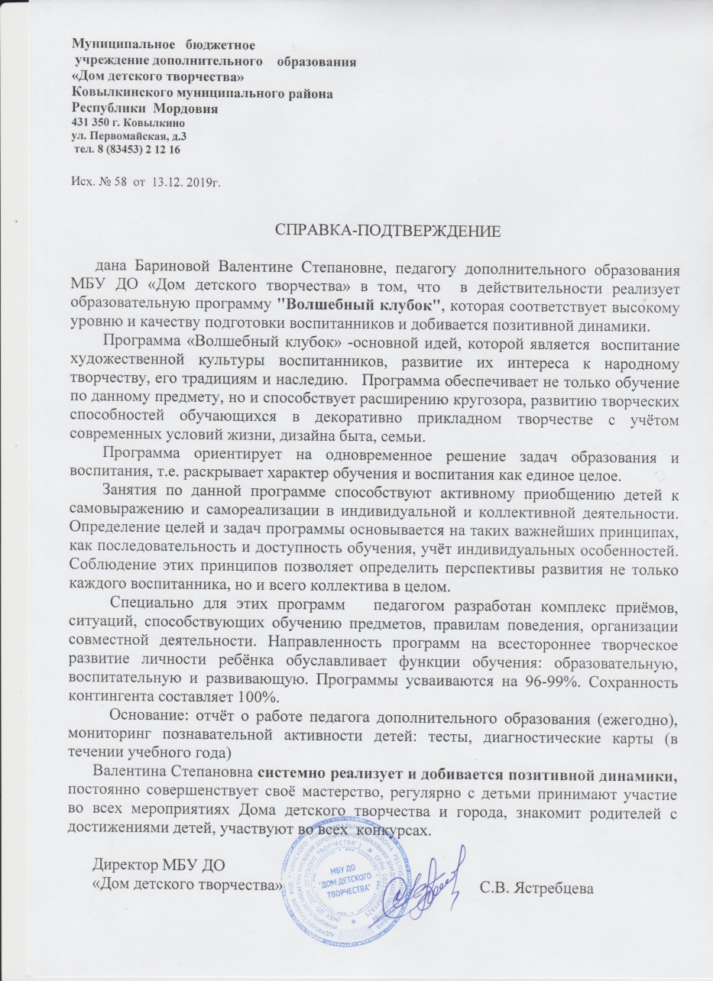
1. Реализация образовательных программ

Slide 5
3. Участие детей в конкурсах, выставках, турнирах, соревнованиях, акциях, фестивалях
Участники | Название конкурса, год участия | Результат участия
Якушкина Алина | Республиканский конкурс творчества «Наследие» 2017 г. | Призер
Пономарева Елена | Республиканская конференция Культура Мордовии «Прошлое, настоящее, будущее» 2020 г. | Призер
Глухова Анастасия | Муниципальный форум «Одаренные дети», номинация «Декоративно – прикладное творчество» 2017 г. | Победитель
Илькаева Варвара | Муниципальный форум «Одаренные дети 2019 г.», номинация «Декоративно – прикладное творчество» 2018 г. | Победитель
Надежкина Полина Кечина Мария | Муниципальный творческий конкурс «Флора – дизайн 2019 г» 2019 г. | Призеры
Бычкова Евгения | Муниципальный конкурс «Живая история», номинация «Тронь историю рукой» 2019 г. | Призер
Глухова Анастасия | Муниципальный конкурс на знание символики РФ и Республики Мордовия 2019 г. | Призер

Slide 6
Участники | Название конкурса, год участия | Результат участия
Кечина Мария | Муниципальный конкурс патриотического стихотворения «Алая гвоздичка» 2019 г. | Призер
Цаплина Виктория | Муниципальный конкурс творческих работ «Со звездами таинственная связь» 2019 г. | Призер
Киреева Анастасия | Муниципальный конкурс на знание символики РФ и Республики Мордовия 2019 г. | Призер
Келина Любовь | Муниципальный конкурс «Разноцветные ладошки» 2019 г. | Призер
Абрамушкина Анастасия | Муниципальный конкурс, посвященный дню Матери 2020 г. | Победитель
Илькаева Варвара | Муниципальный конкурс «Одаренные дети» 2020 г. | Победитель
Ломакина Александра | Муниципальный конкурс «Одаренные дети» 2020 г. | Победитель
Семина Дарья | Муниципальный «Одаренные дети» 2020 г. | Призер

Slide 7
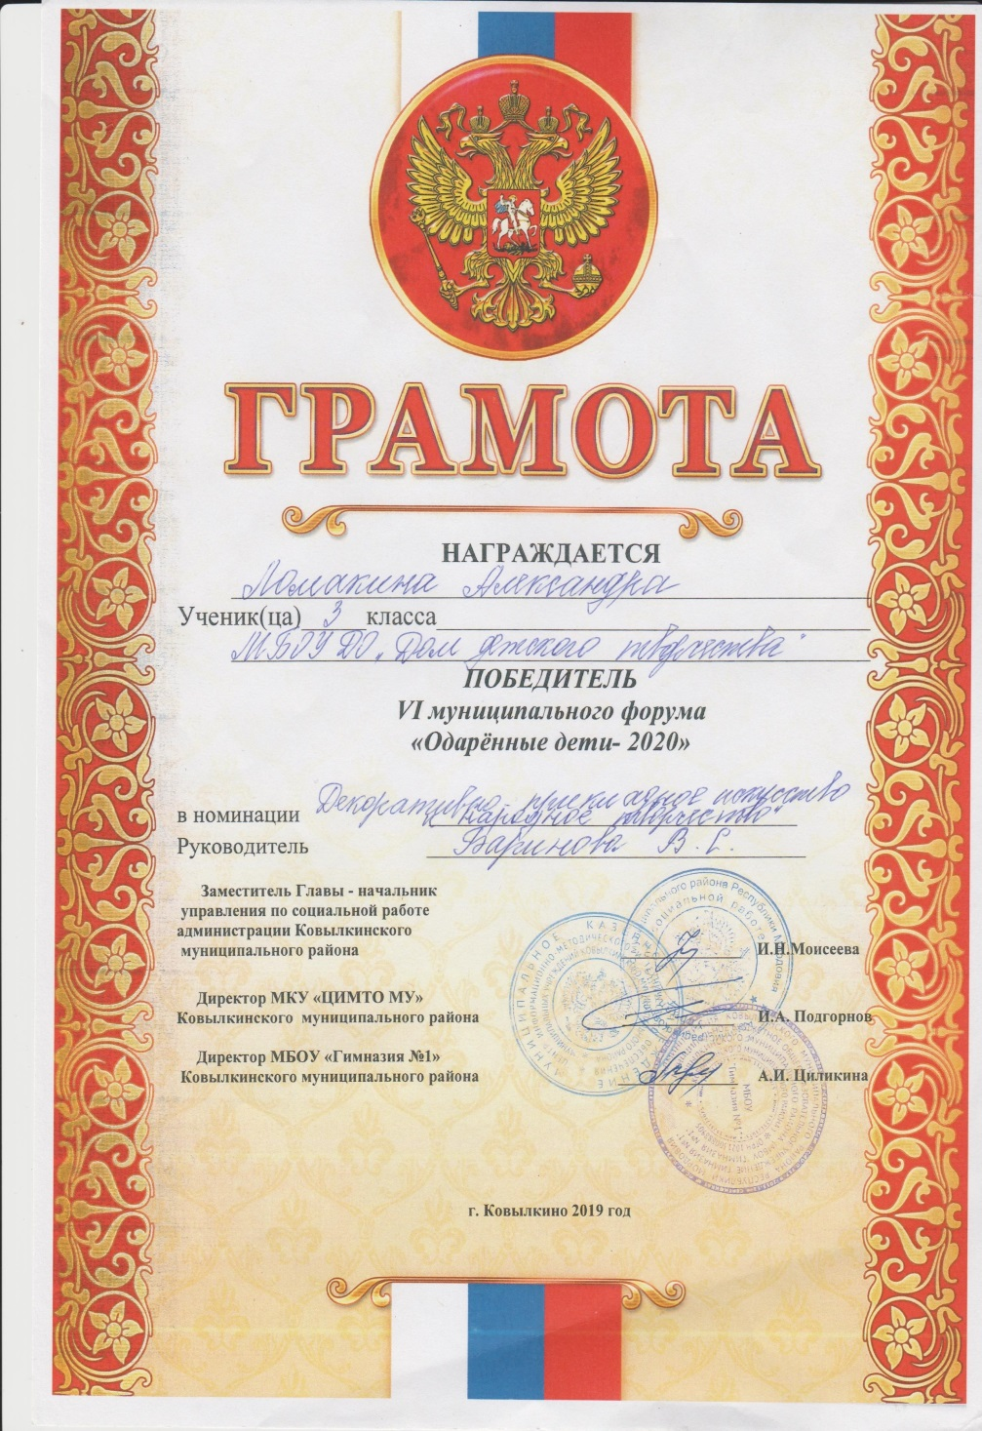
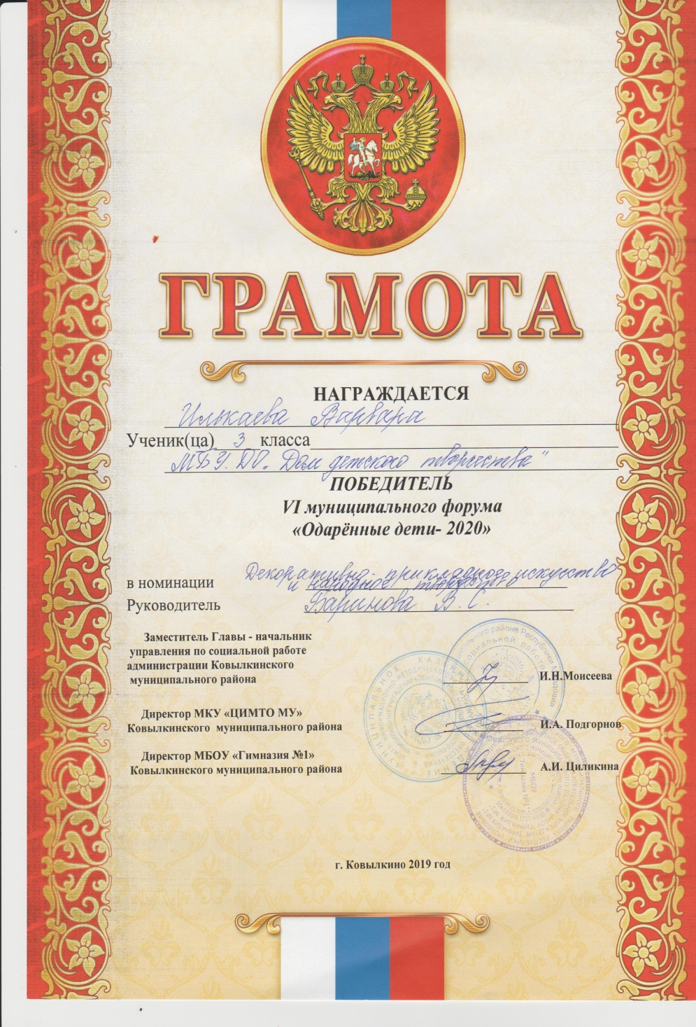

Slide 8
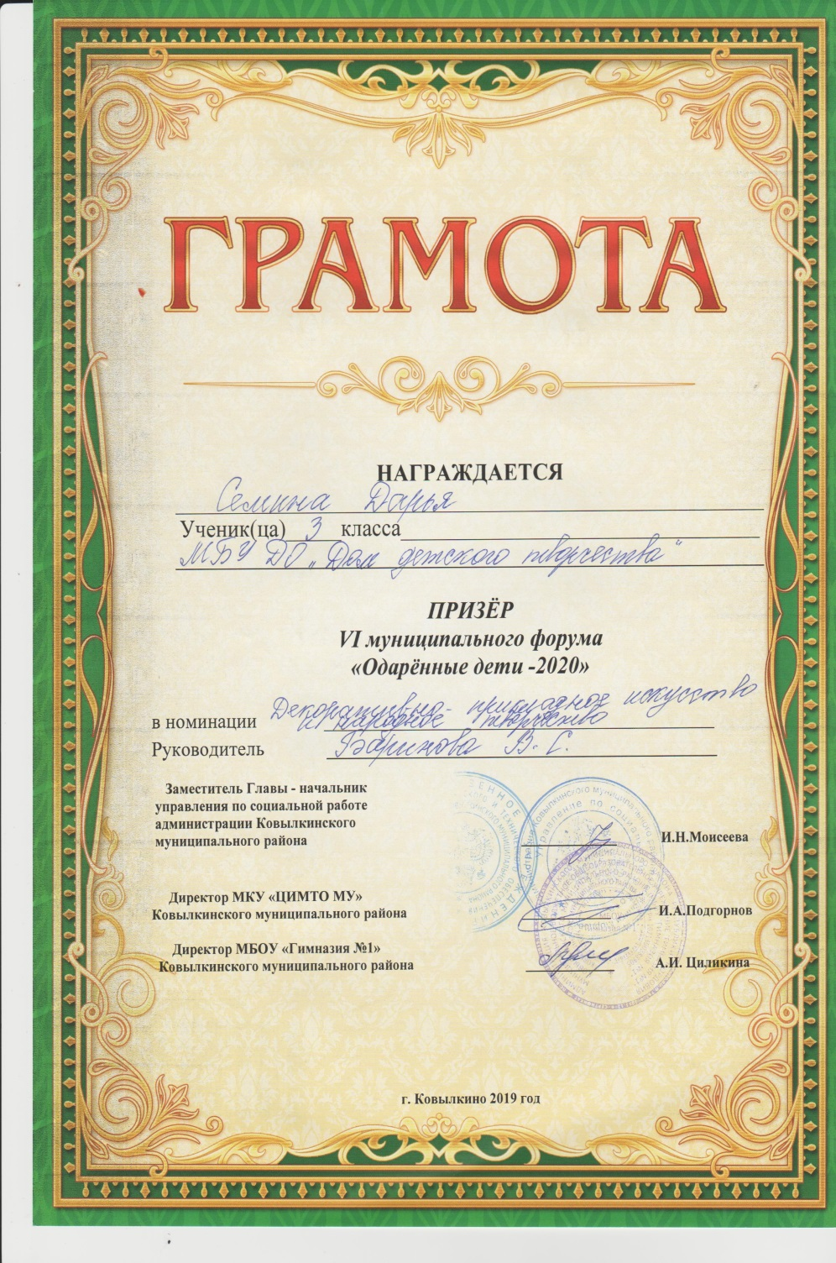
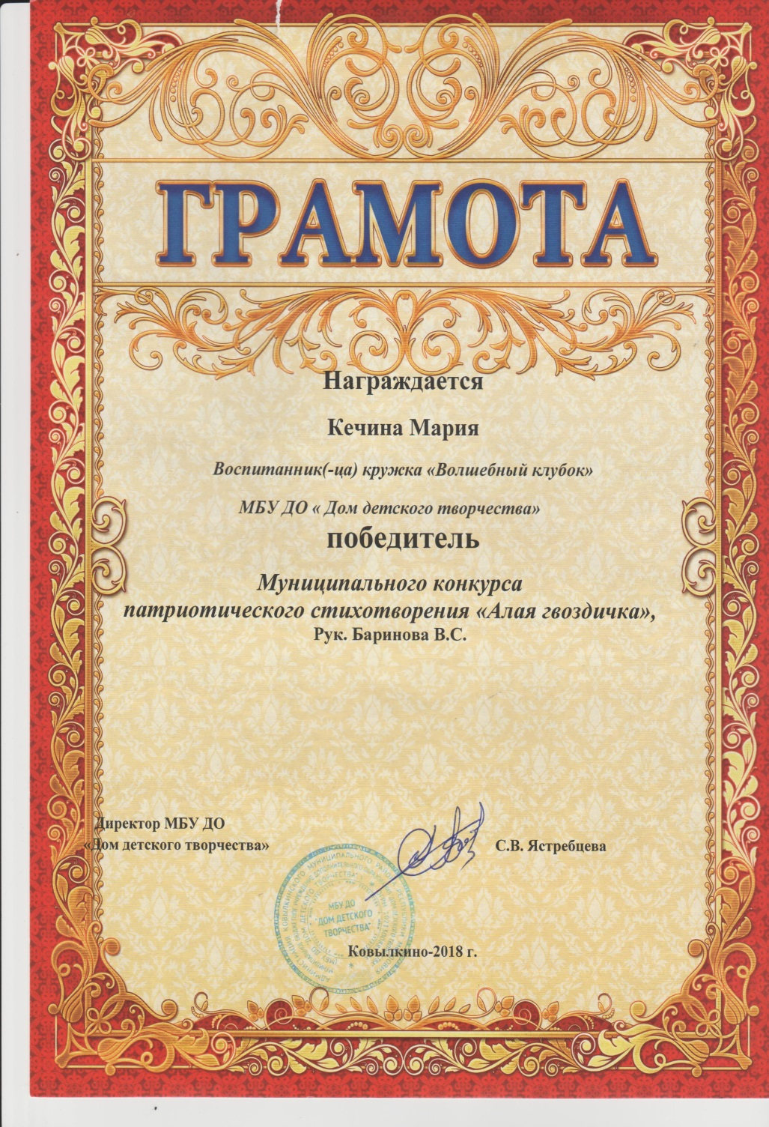

Slide 9
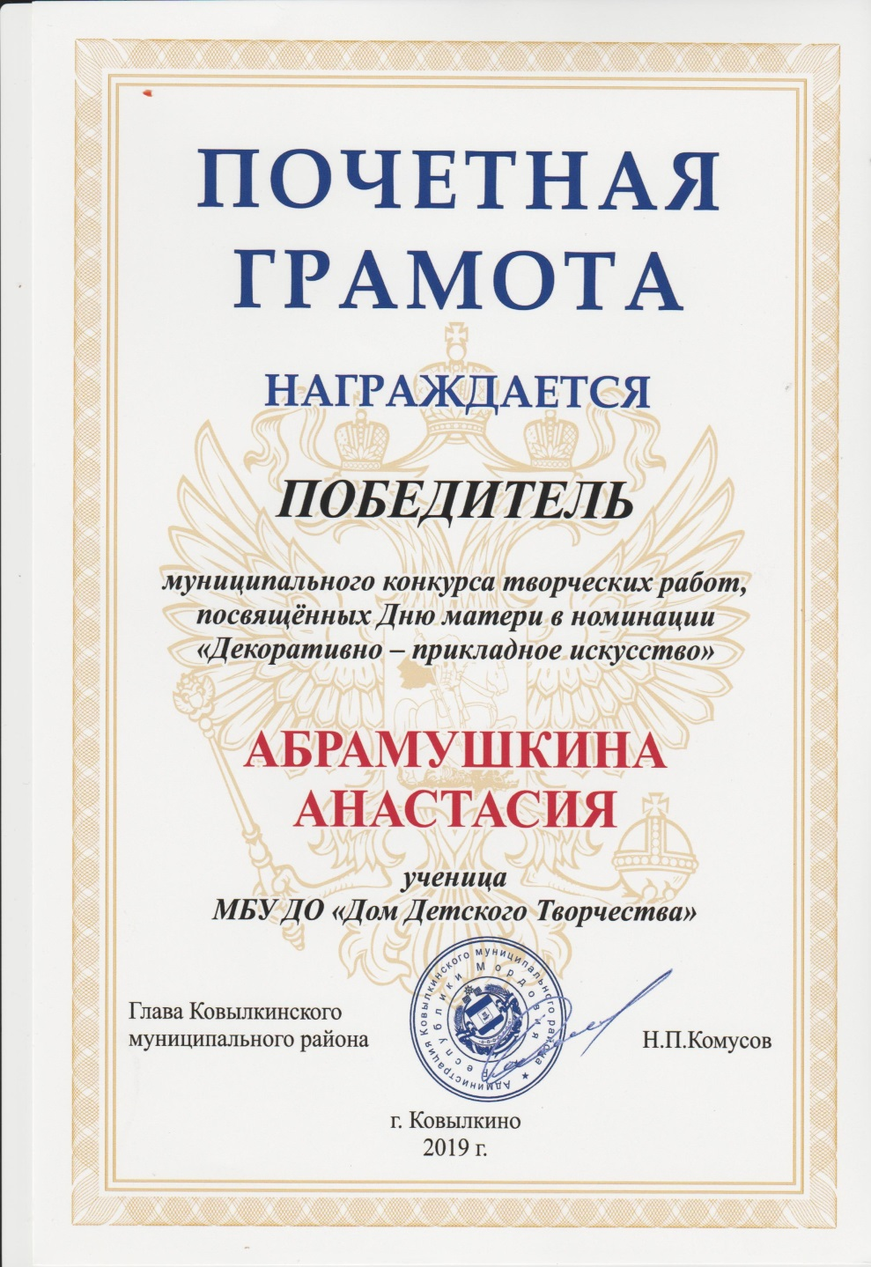
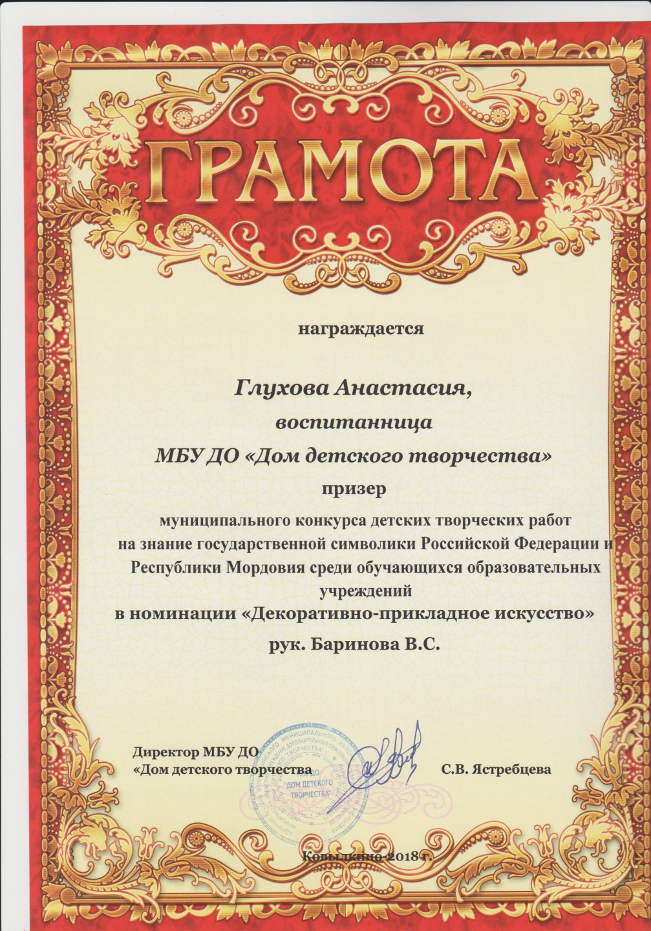

Slide 10
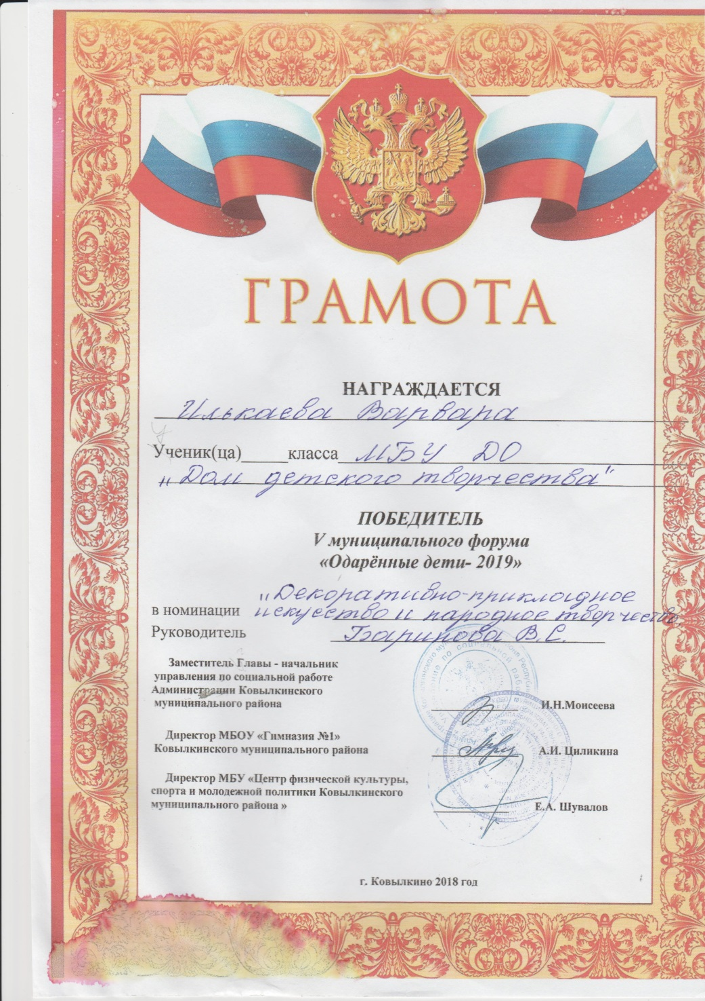
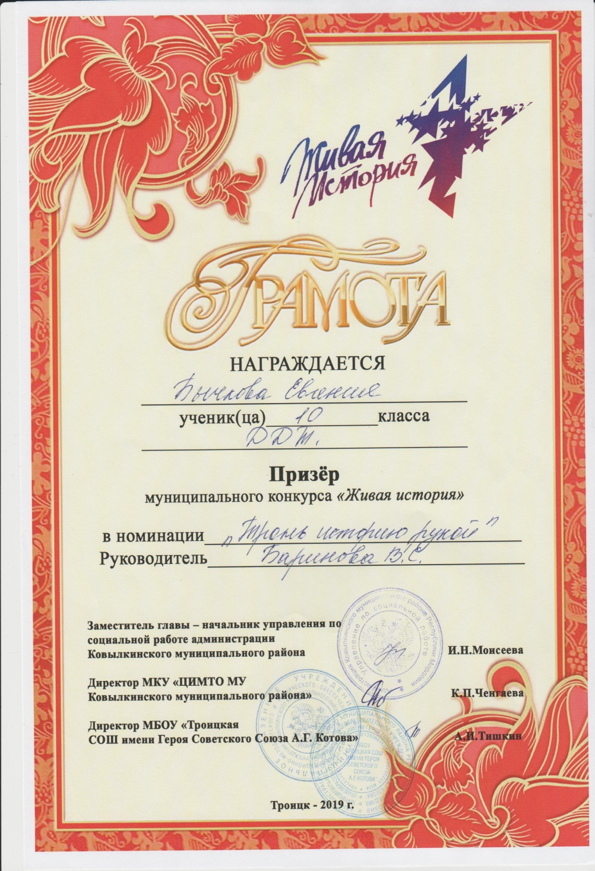

Slide 11
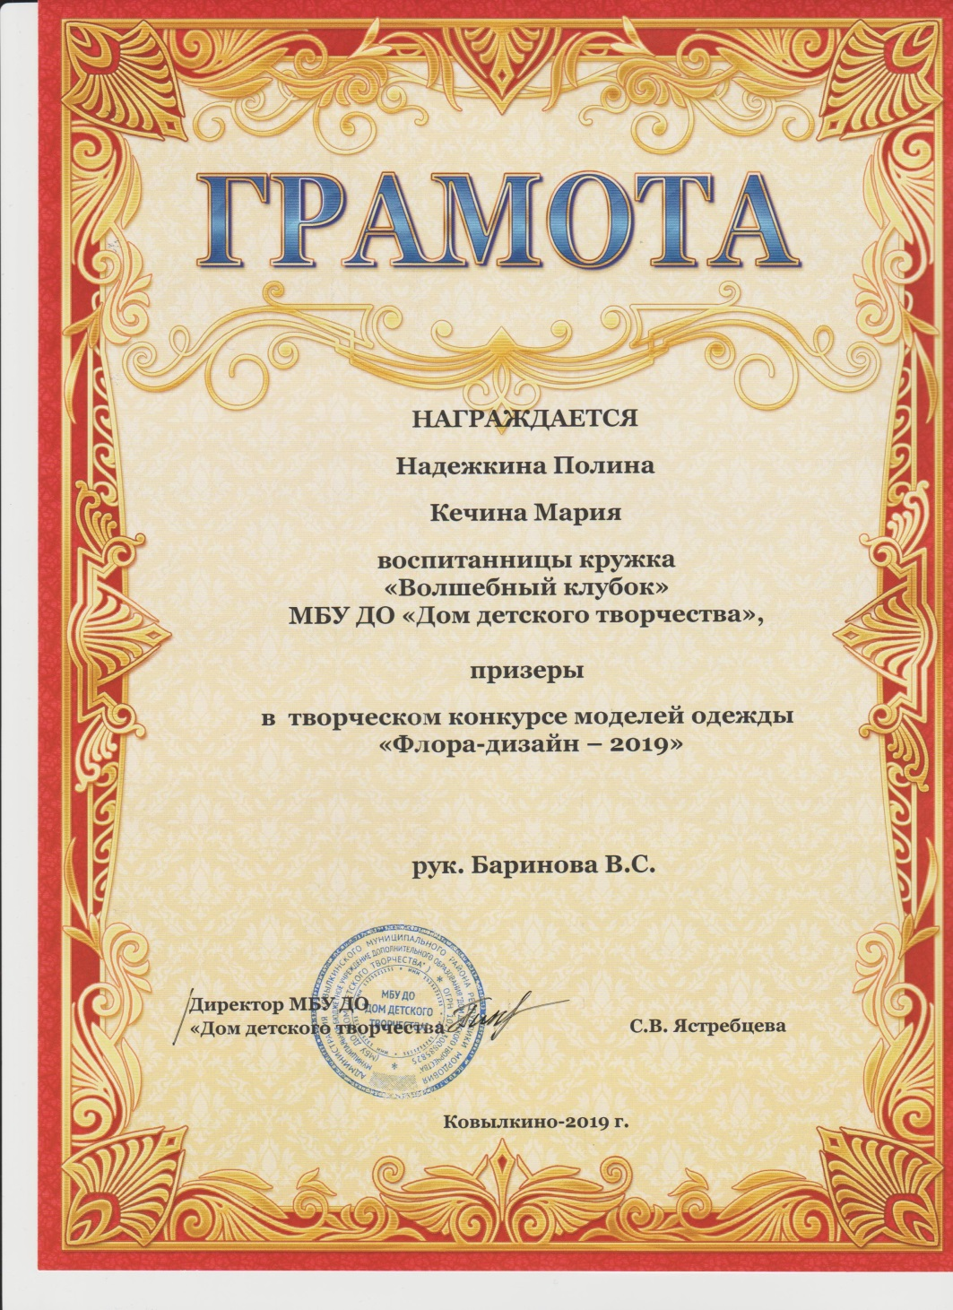

Slide 12
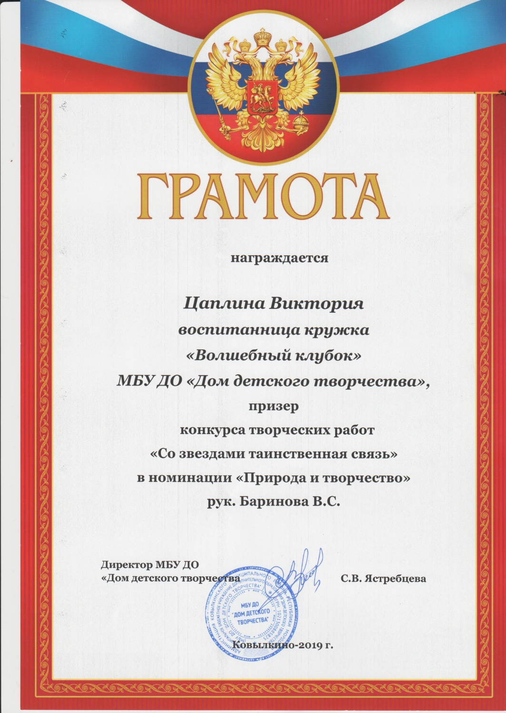
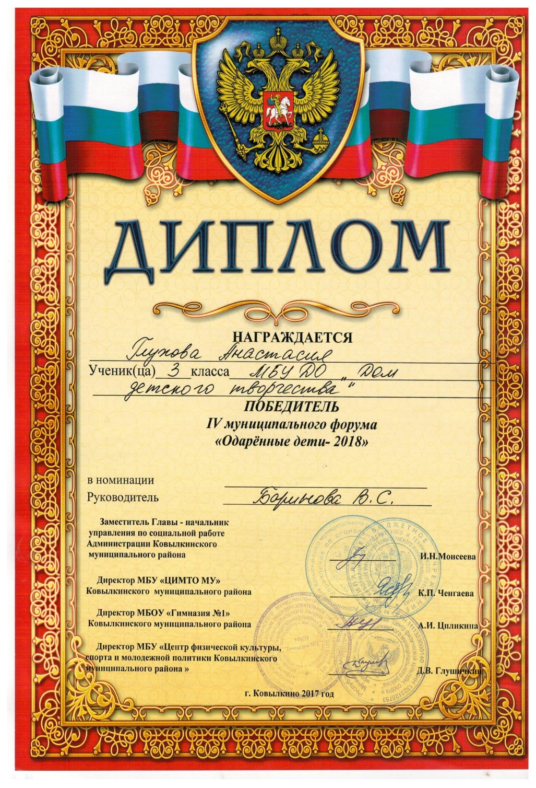

Slide 13
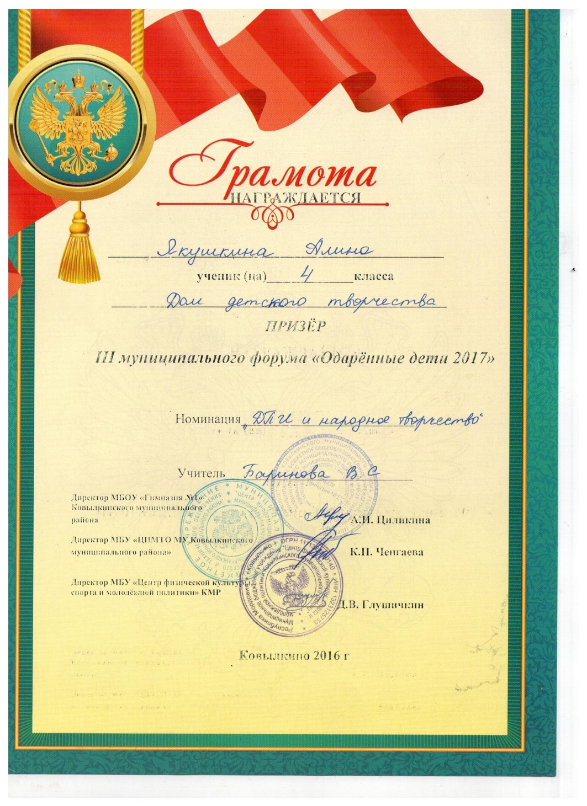
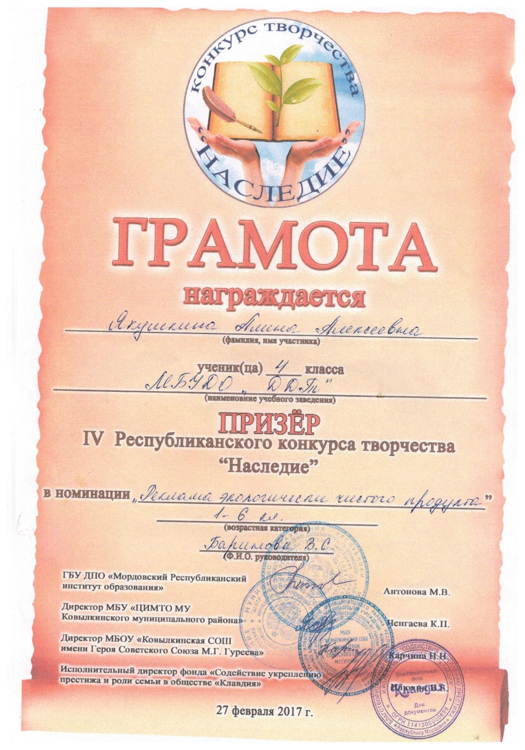

Slide 14
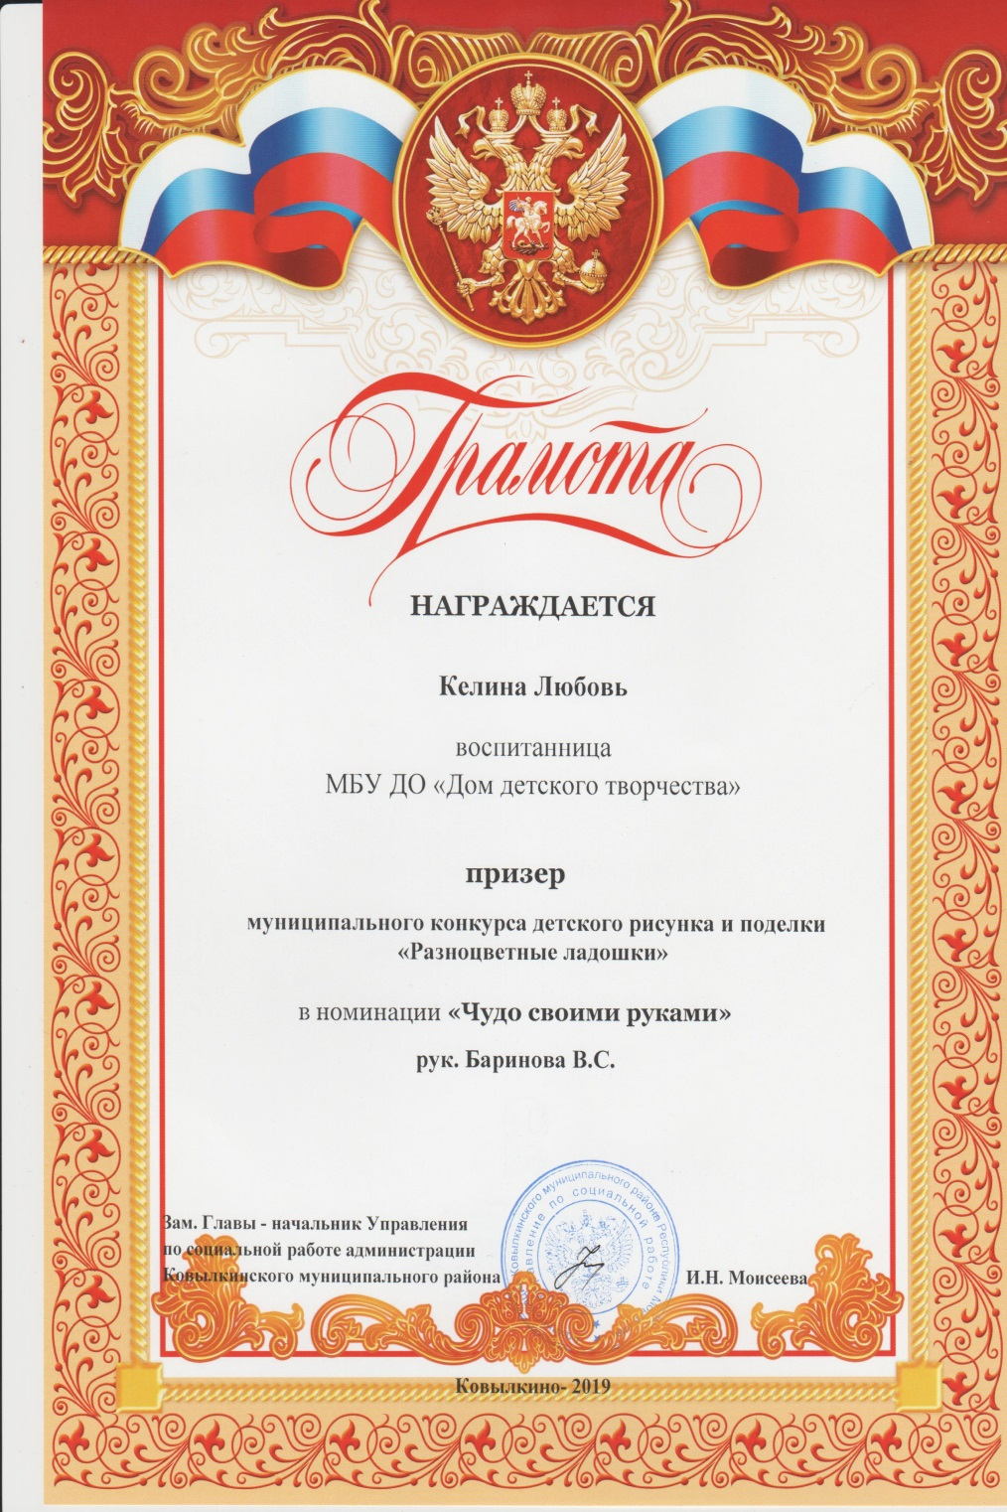
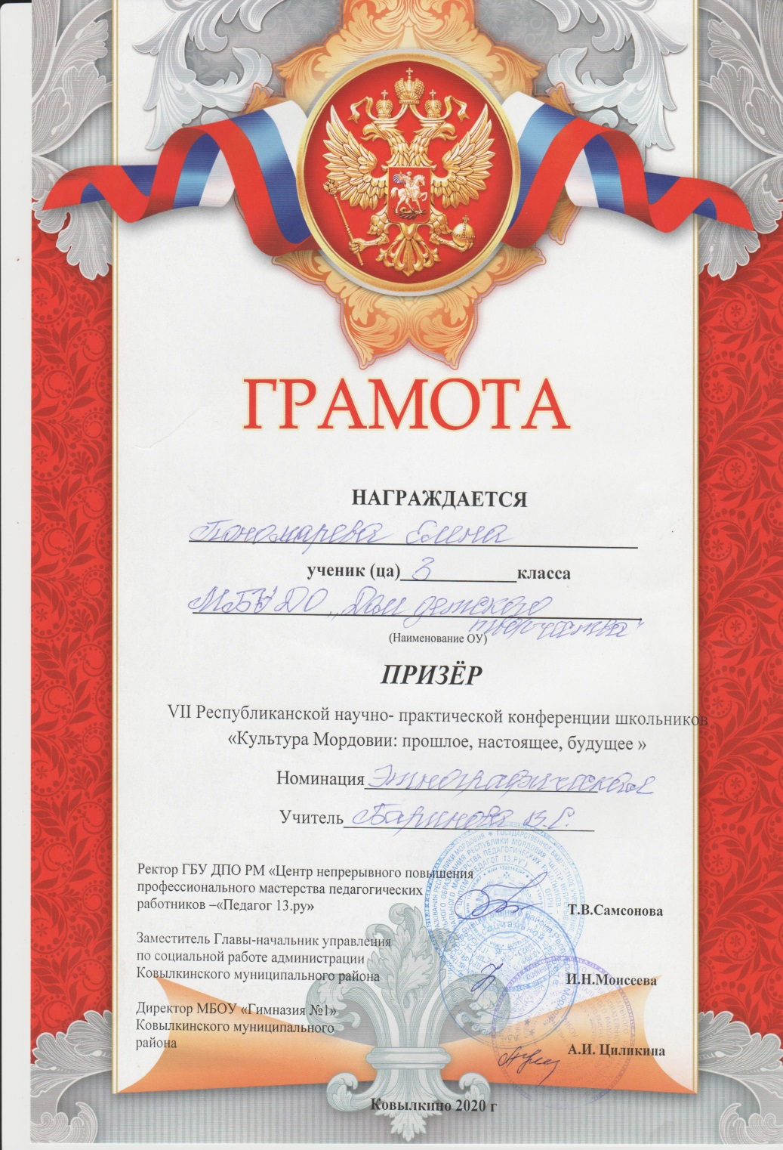

Slide 15
6. Выступления на заседаниях методических советов, научно-практических конференциях, педагогических чтениях, семинарах, секциях, форумах, радиопередачах (очно)
На уровне образовательной организации:
Выступление на заседаниях методических объединений кружков художественной направленности в 2018, 2019 гг. по следующим темам: «Обобщение педагогического опыта работы в кружке «Волшебный клубок», «Психологические аспекты детей подросткового возраста»

Slide 16
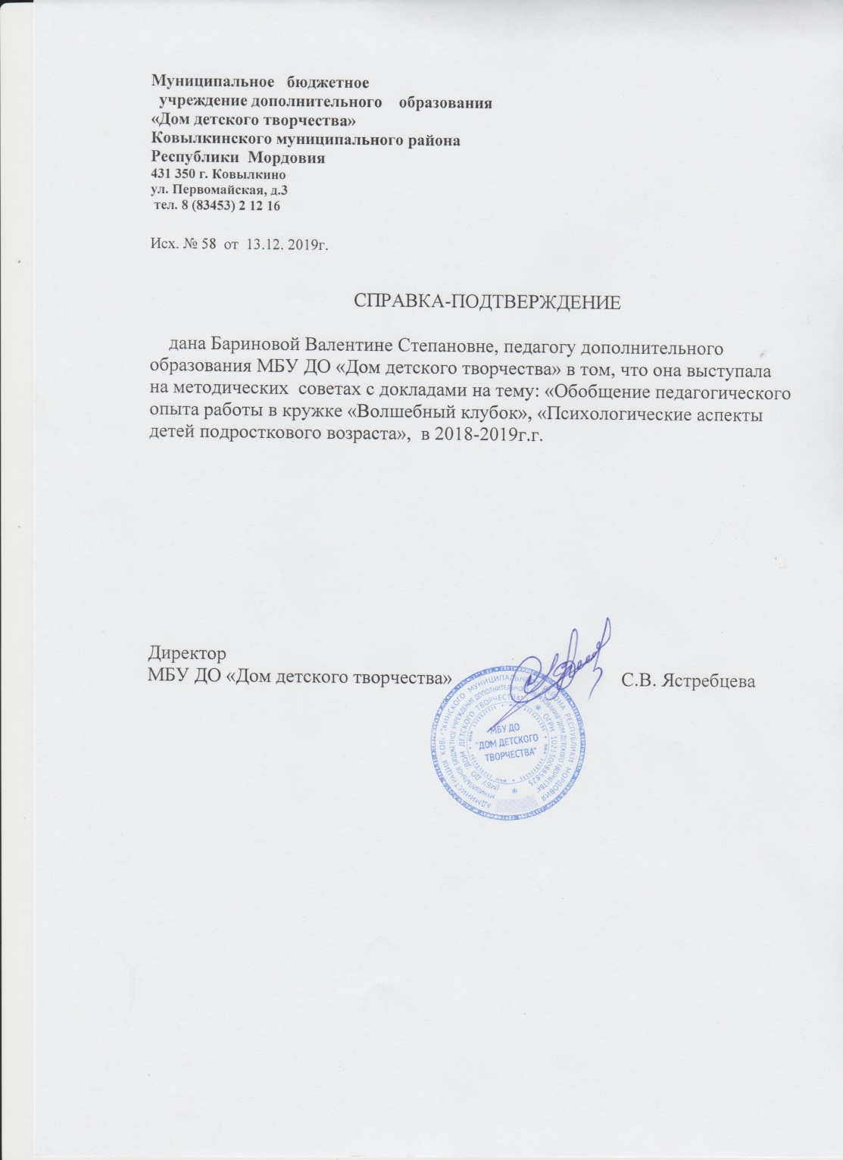

Slide 17
7. Проведение мастер-классов, открытых мероприятий
Республиканский уровень:
Мастер-классы по вязанию на мероприятиях:
Фестиваль народного творчества «Шумбрат, Мордовия!»
- День поля
День славянской письменности»
Муниципальный уровень:
Организация и проведение выставок, открытых мастер-классов:
«Плетение фенечки» – 05.11.2017
«Оформление праздничного стола» – 29.12.2017
«Формирование изделий из теста» – 04.03.2018
«Культура домашних праздников» - 05.11.2018
«Изготовление новогодней игрушки» - 30.12.2018
«Плетение фенечки-стрелочки» - 03.03.2019
«Оформление рождественского пирога» - 08.01.2020
Организация выставки декоративно-прикладного творчества в
Ковылкинском краеведческом музее «Традиции мордовского народа: прошлое, настоящее и будущее»

Slide 18
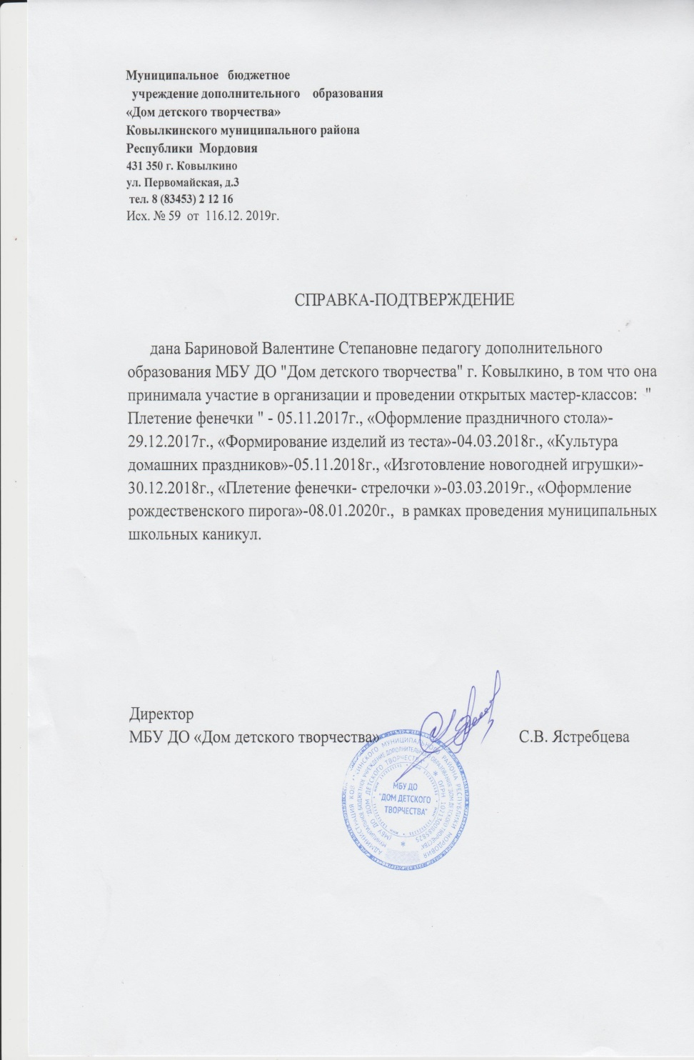
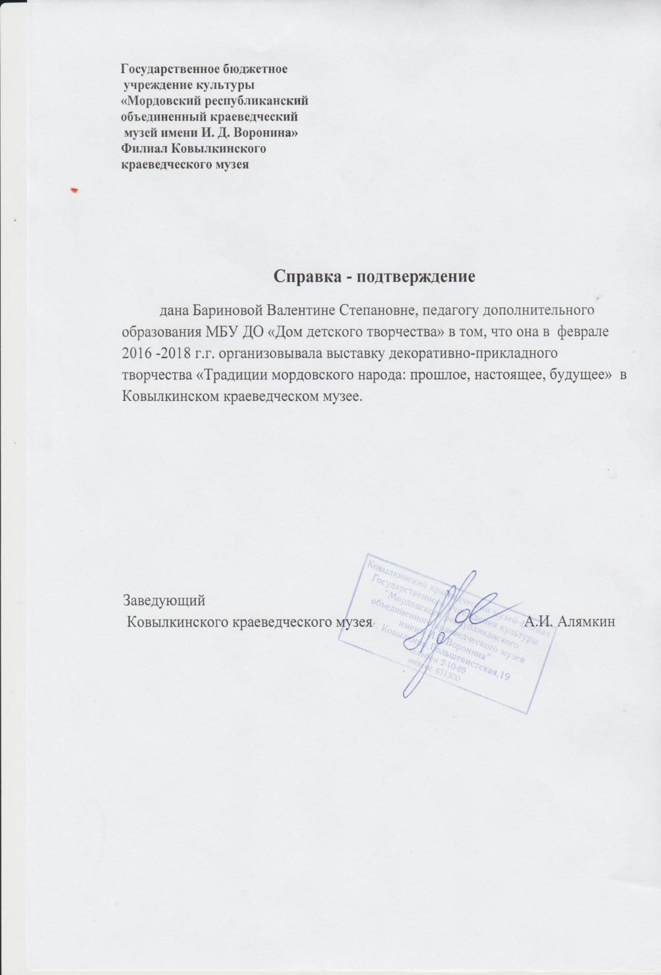

Slide 19
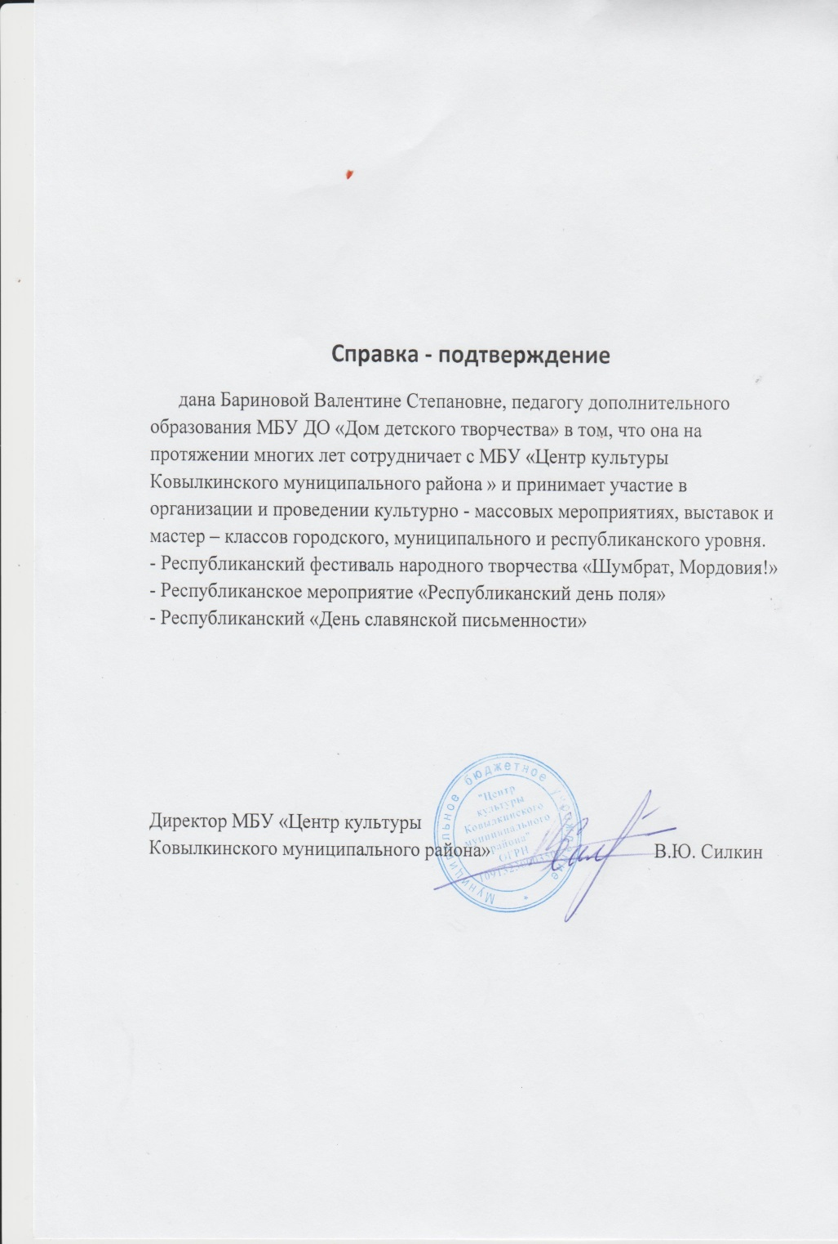

Slide 20
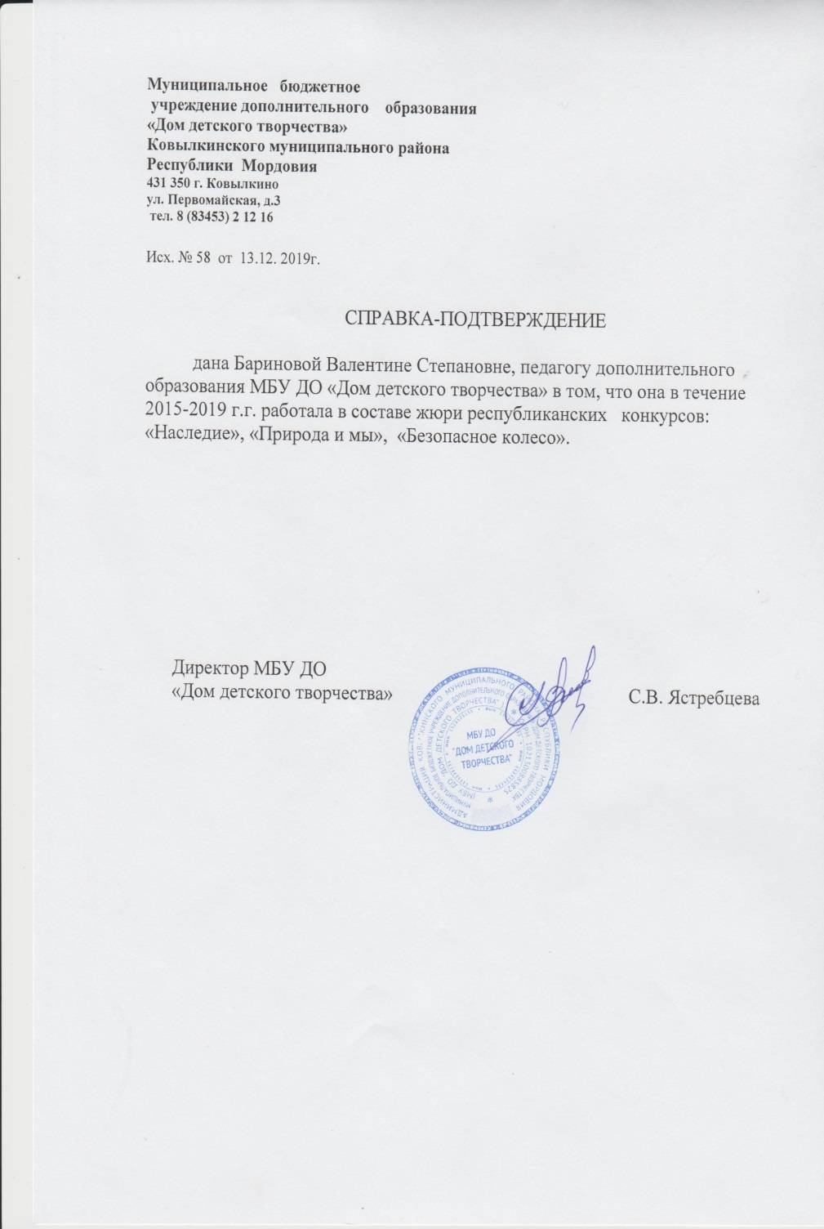
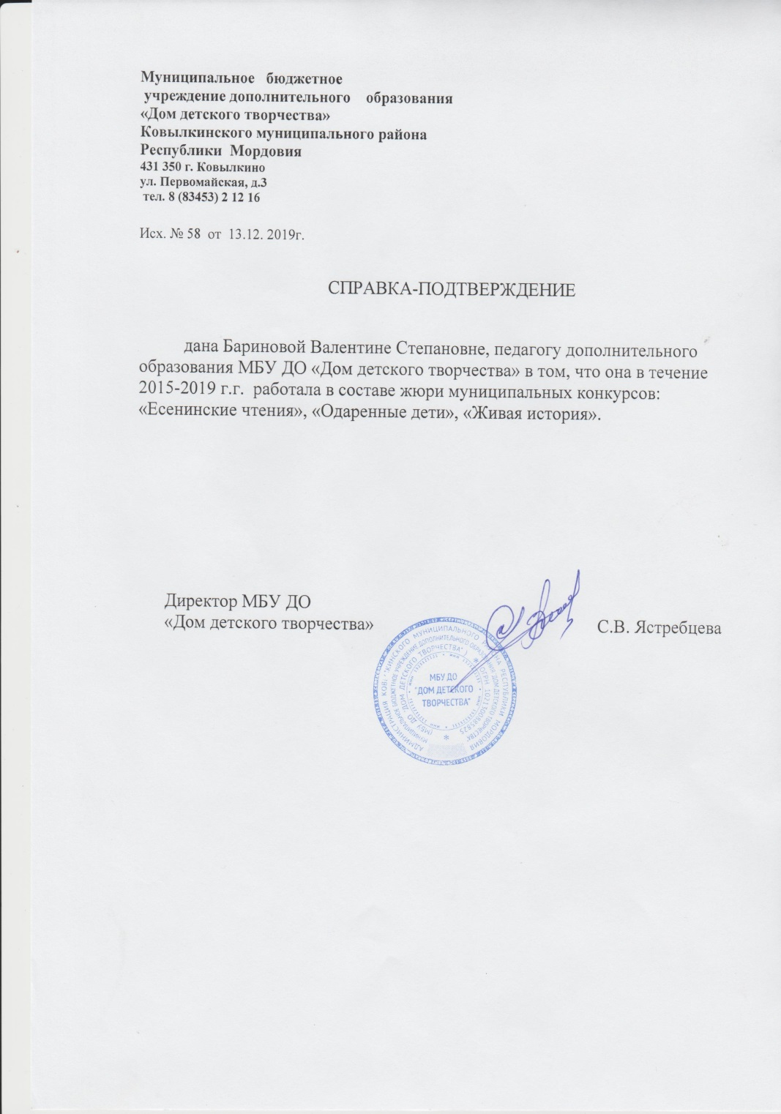

Slide 21
9. Общественно-педагогическая активность педагога: участие в экспертных комиссиях, педагогических сообществах, в жюри конкурсов
На республиканском уровне:
Член жюри республиканских конкурсов: «Наследие», «Живая история», конкурс научно-исследовательских работ, посвященный Дню славянской письменности, «Природа и мы»
На муниципальном уровне:
- Член жюри муниципальных конкурсов: «Одаренные дети», «Безопасное колесо», «Есенинские чтения»

Slide 22
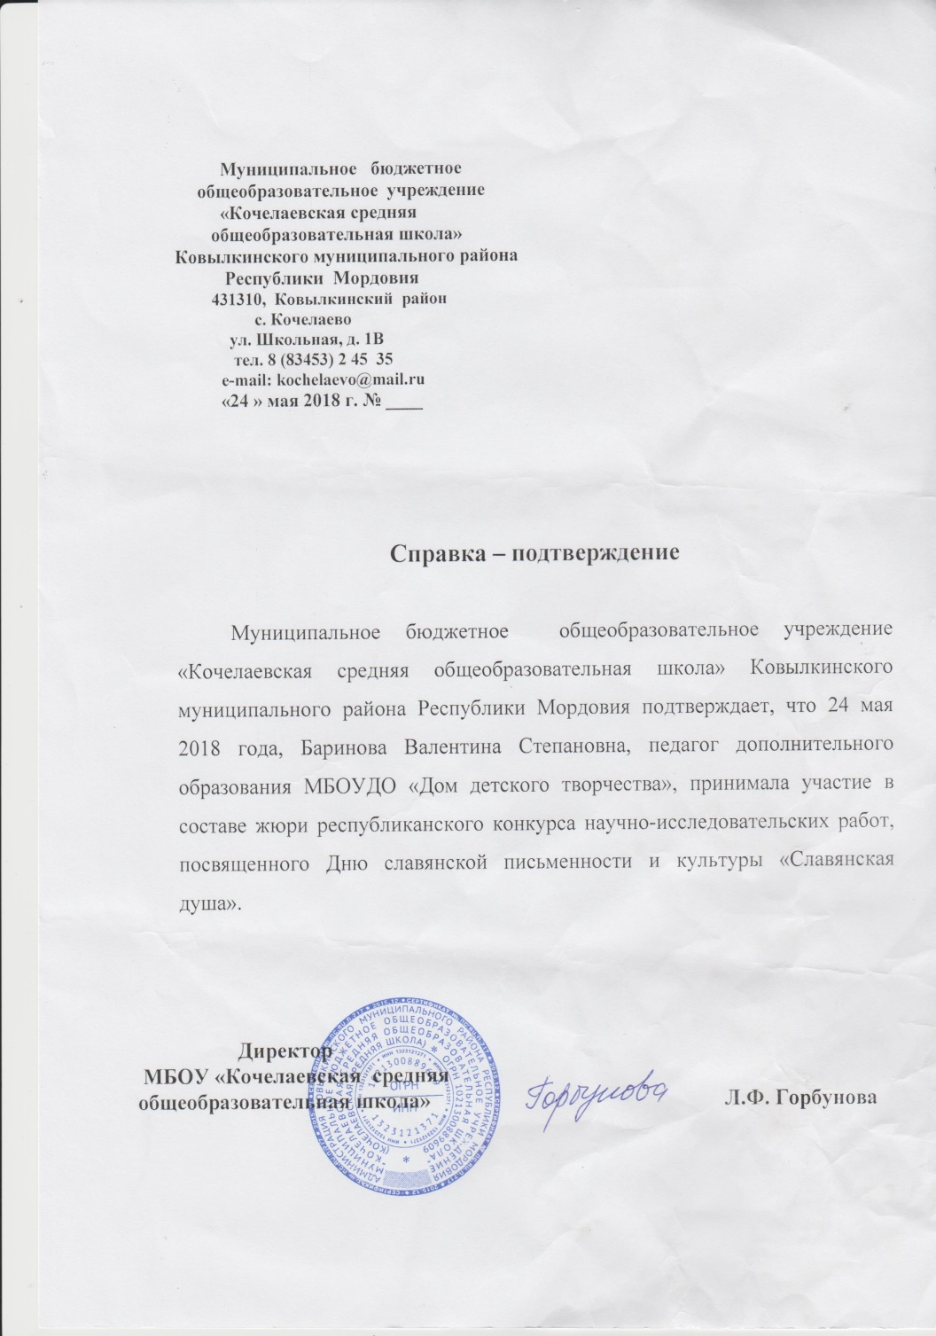
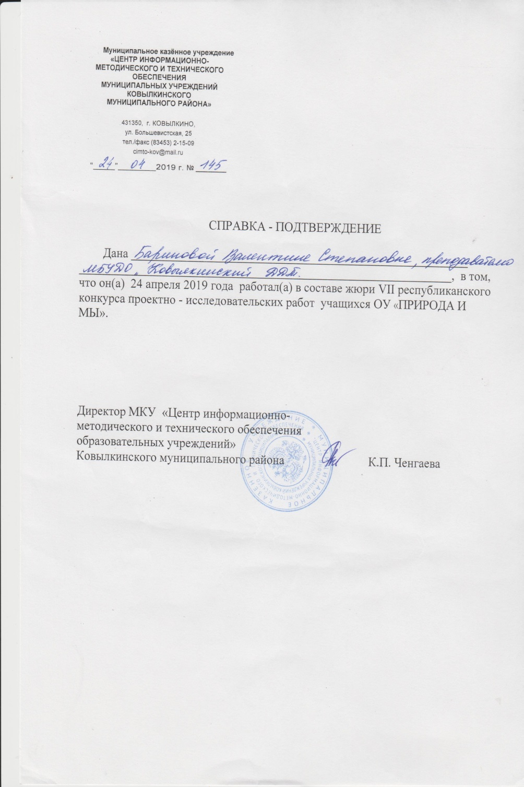

Slide 23
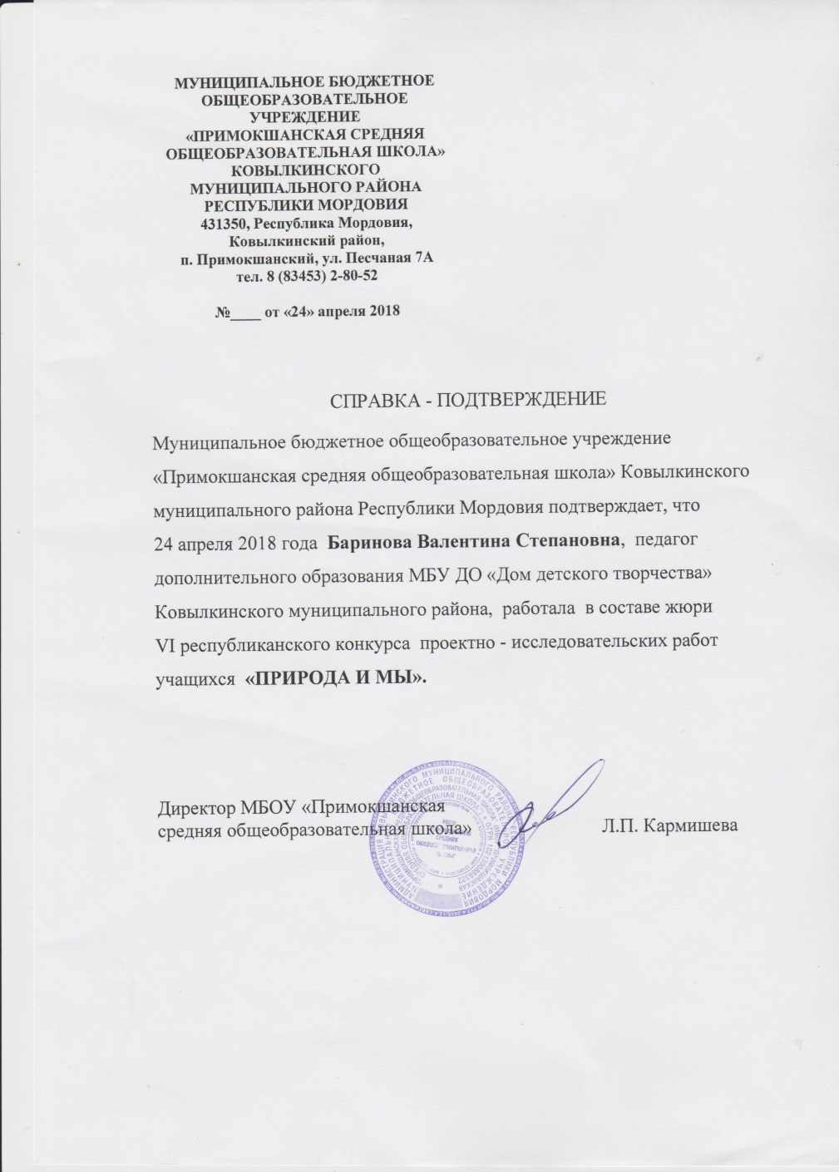
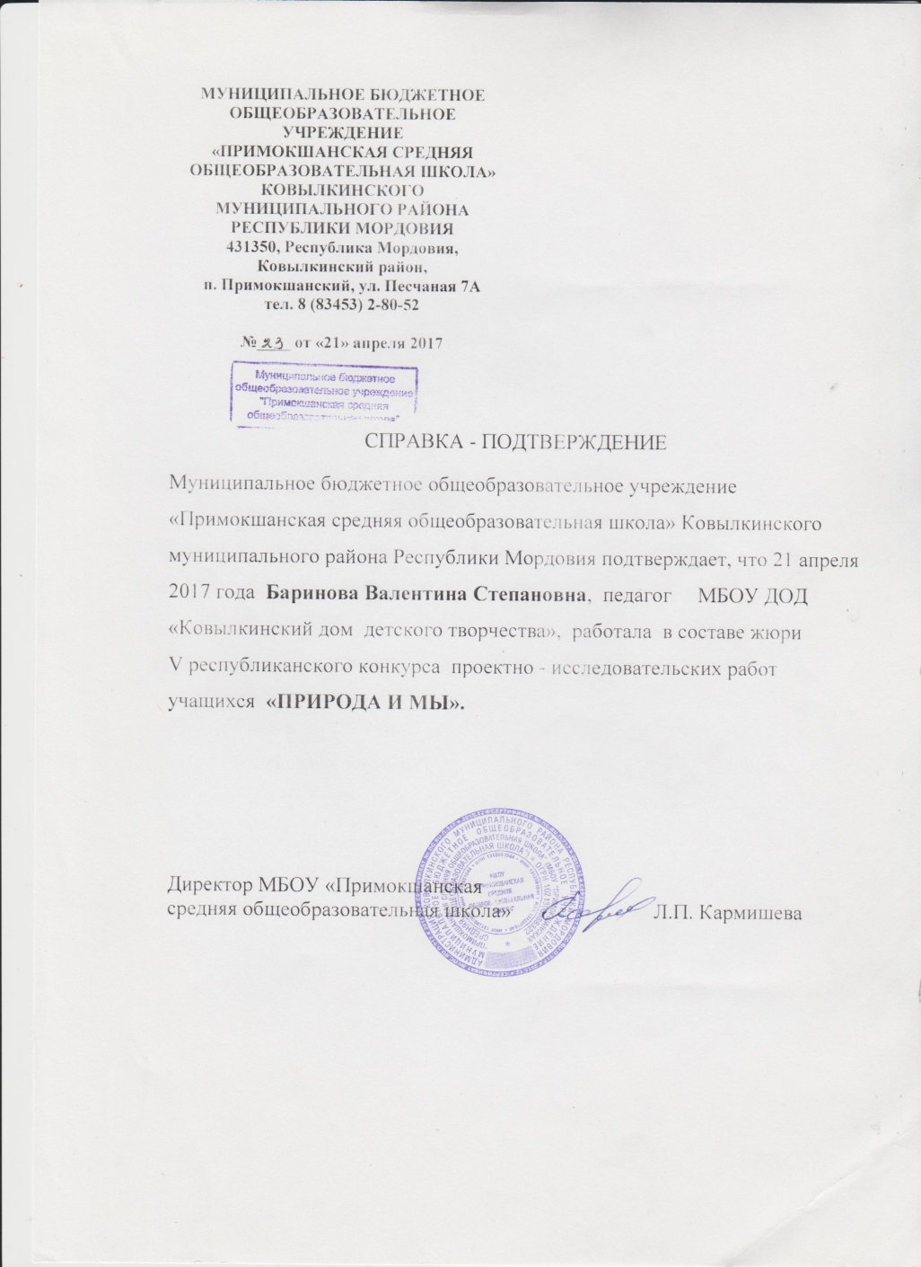

Slide 24
11. Позитивные результаты работы с детьми:
- наличие системы воспитательной работы;
- применение средств диагностики развития ребенка;
- организация индивидуального подхода;
- динамика межличностных отношений;
- отсутствие или уменьшение количества пропусков занятий детьми без уважительных причин;
- отлаженная система взаимодействия с родителями;
- отсутствие жалоб родителей;
- реализация здоровьесберегающих технологий в воспитательном процессе;
- духовно-нравственное воспитание и народные традиции.

Slide 25
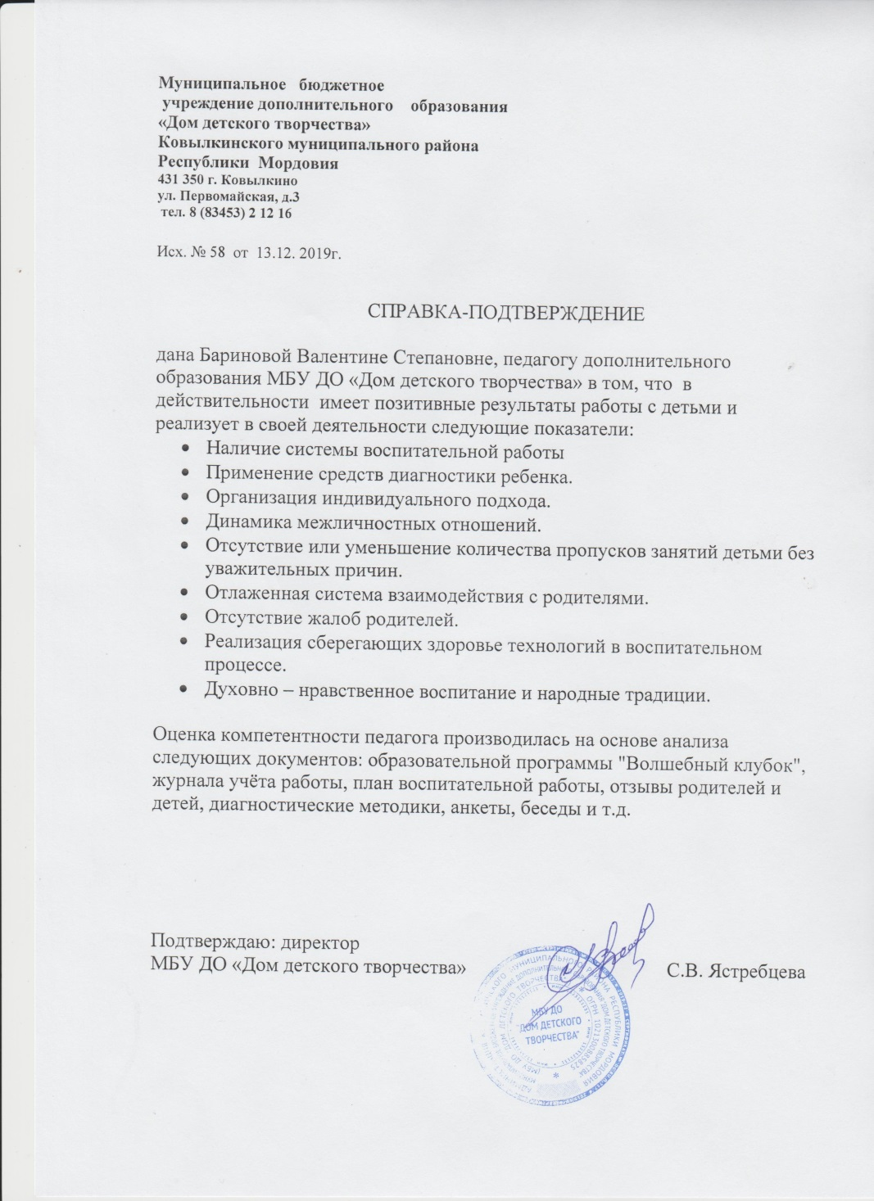

Slide 26
13. Награды и поощрения
На муниципальном уровне:
Почетная грамота Министерства образования и науки РФ за значительные заслуги в сфере образования и многолетний добросовестный труд (2017)
Грамота от Ковылкинского краеведческого музея за организацию и проведение выставок декоративно-прикладного творчества «Традиции мордовского народа: прошлое, настоящее и будущее» (2018)
- Грамота от ГБУК «Мордовский республиканский объединенный краеведческий музей имени И.Д. Воронина» за организацию выставки «Волшебный клубок» в Ковылкинском краеведческом музее (2017)

Slide 27
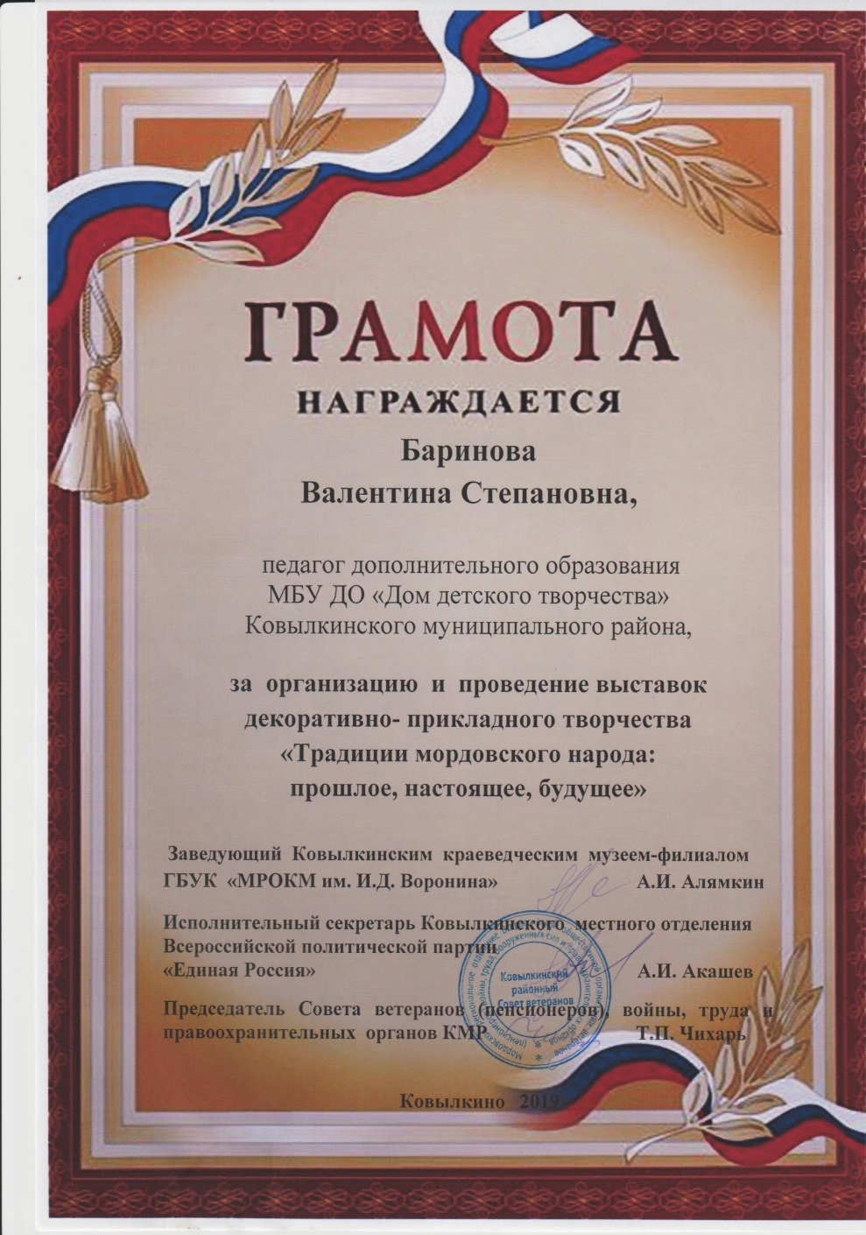
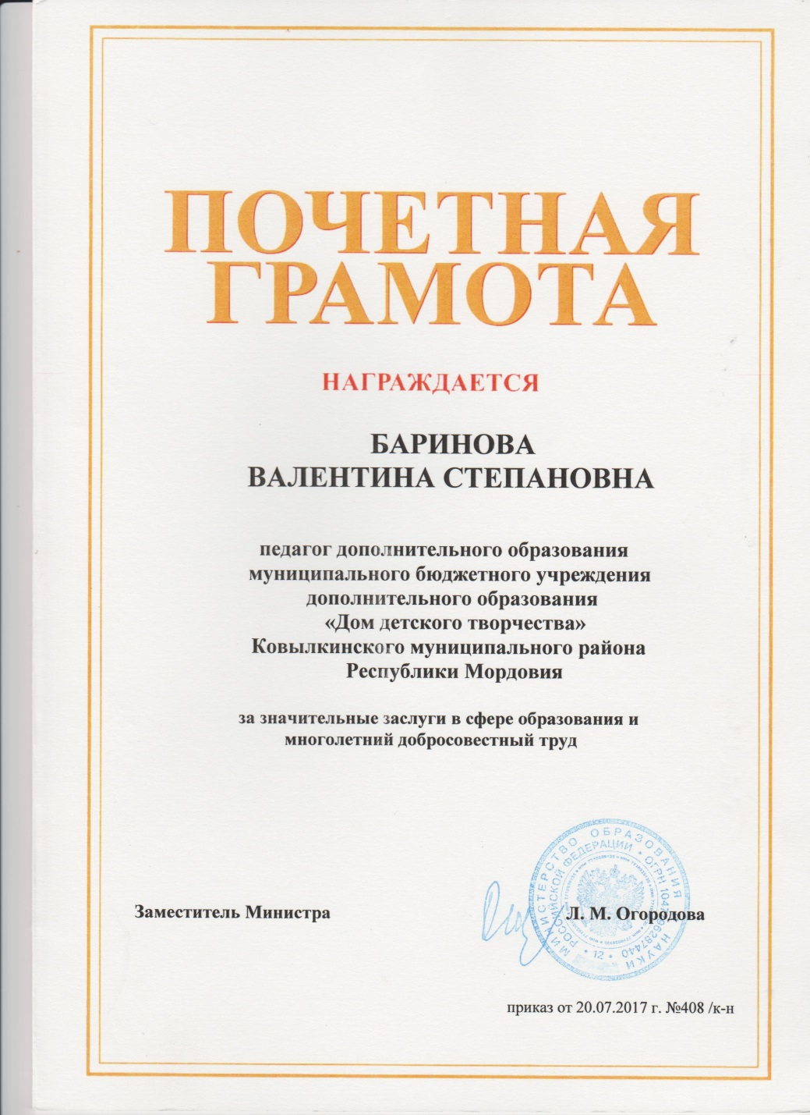
-

Slide 28
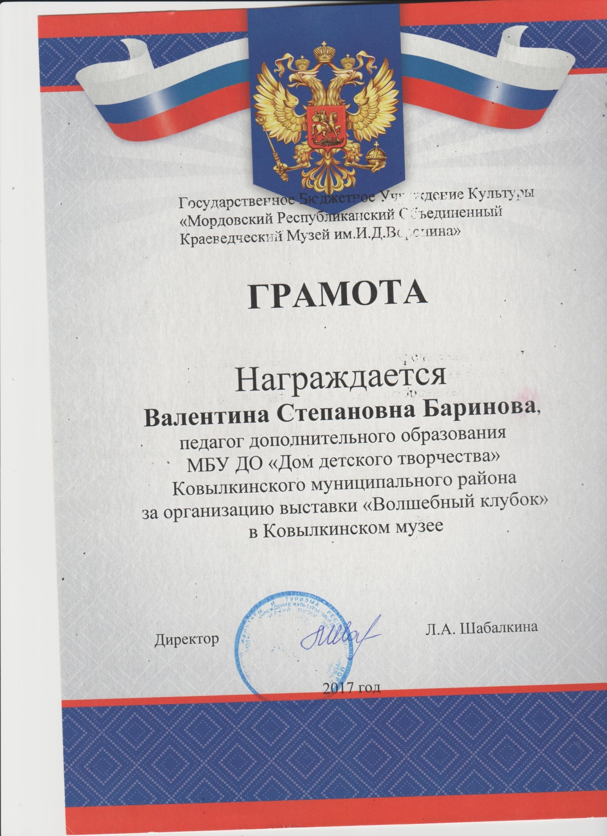

Slide 29
Повышение квалификации:
«Современные педагогические технологии в системе
дополнительного образования детей», г. Саранск ГБУДПО МРИО
(108ч)
«Профессиональная готовность педагога к реализации ФГОС обучающихся с ограниченными возможностями здоровья»,
г. Москва, ООО «Международный центр образования и социально-
гуманитарных исследований» (2019)
Переподготовка по программе «Педагогика и методика
дополнительного образования детей и взрослых» (2019), г. Москва,
ООО «Международный центр образования и социально-
гуманитарных исследований» (2019)

Slide 30
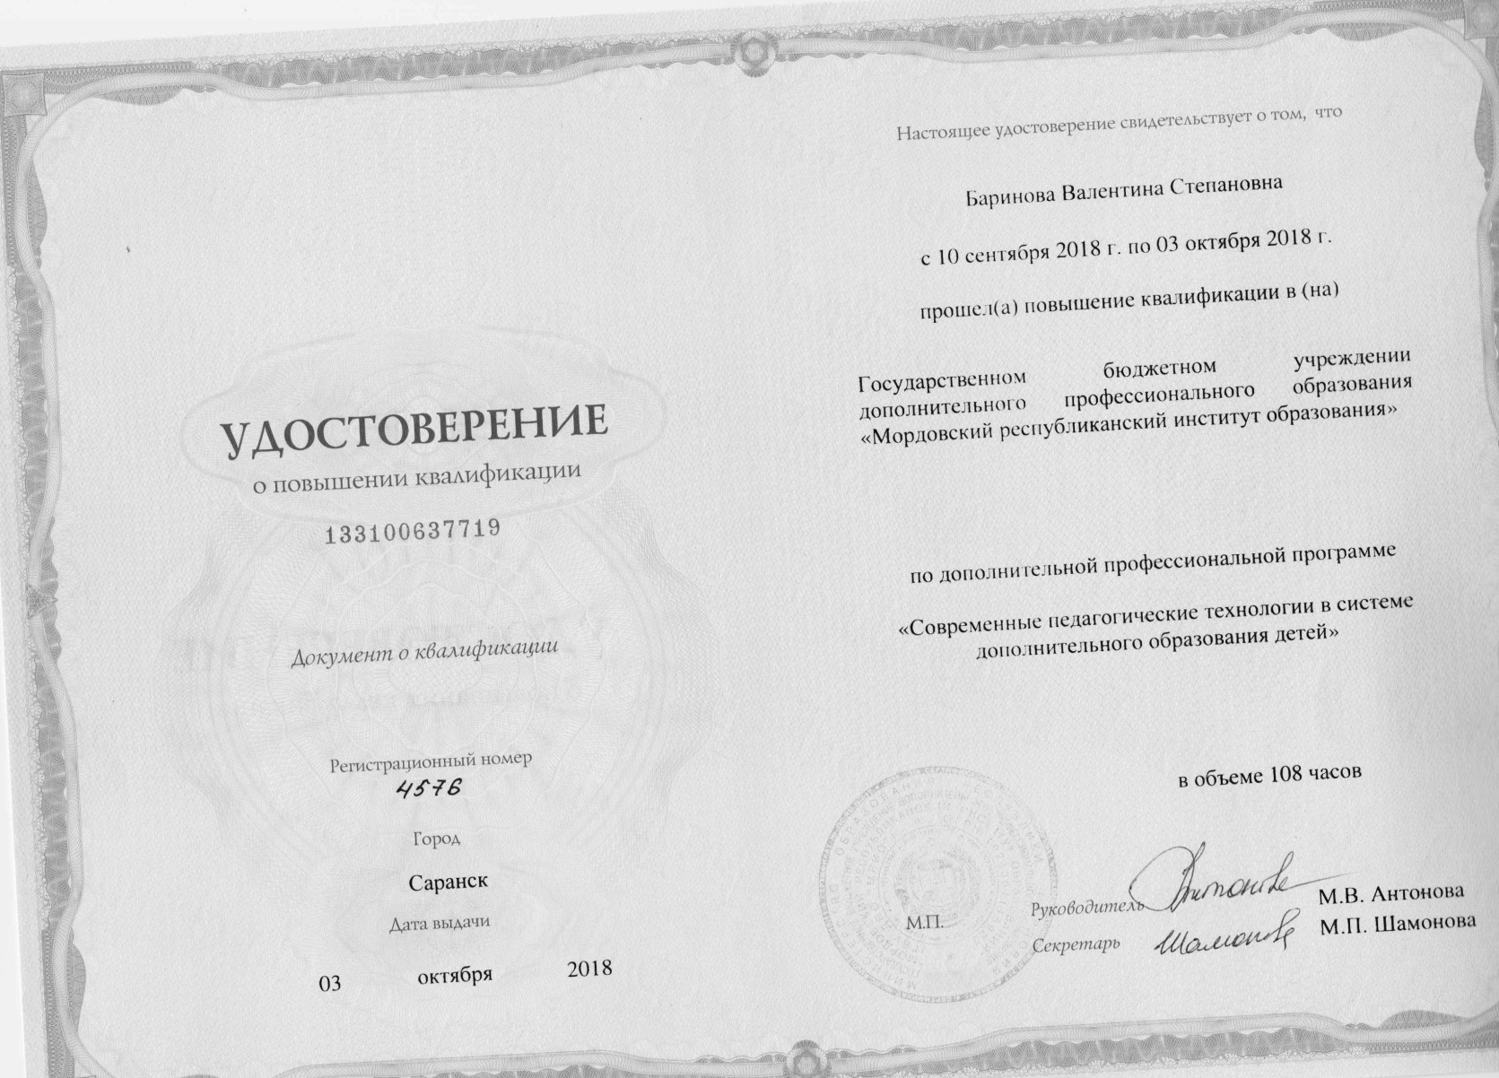

Slide 31
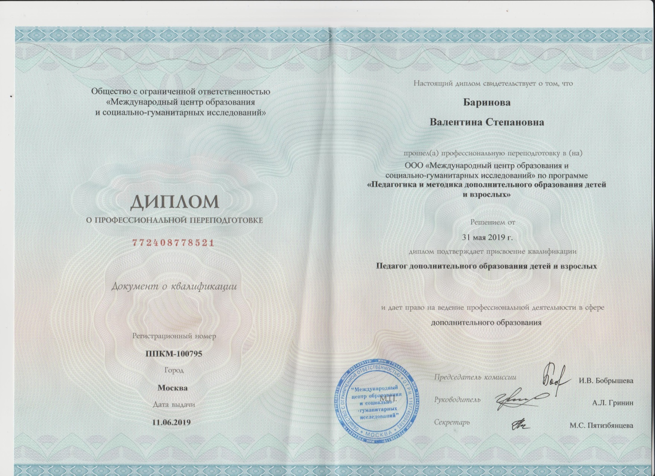

Slide 32
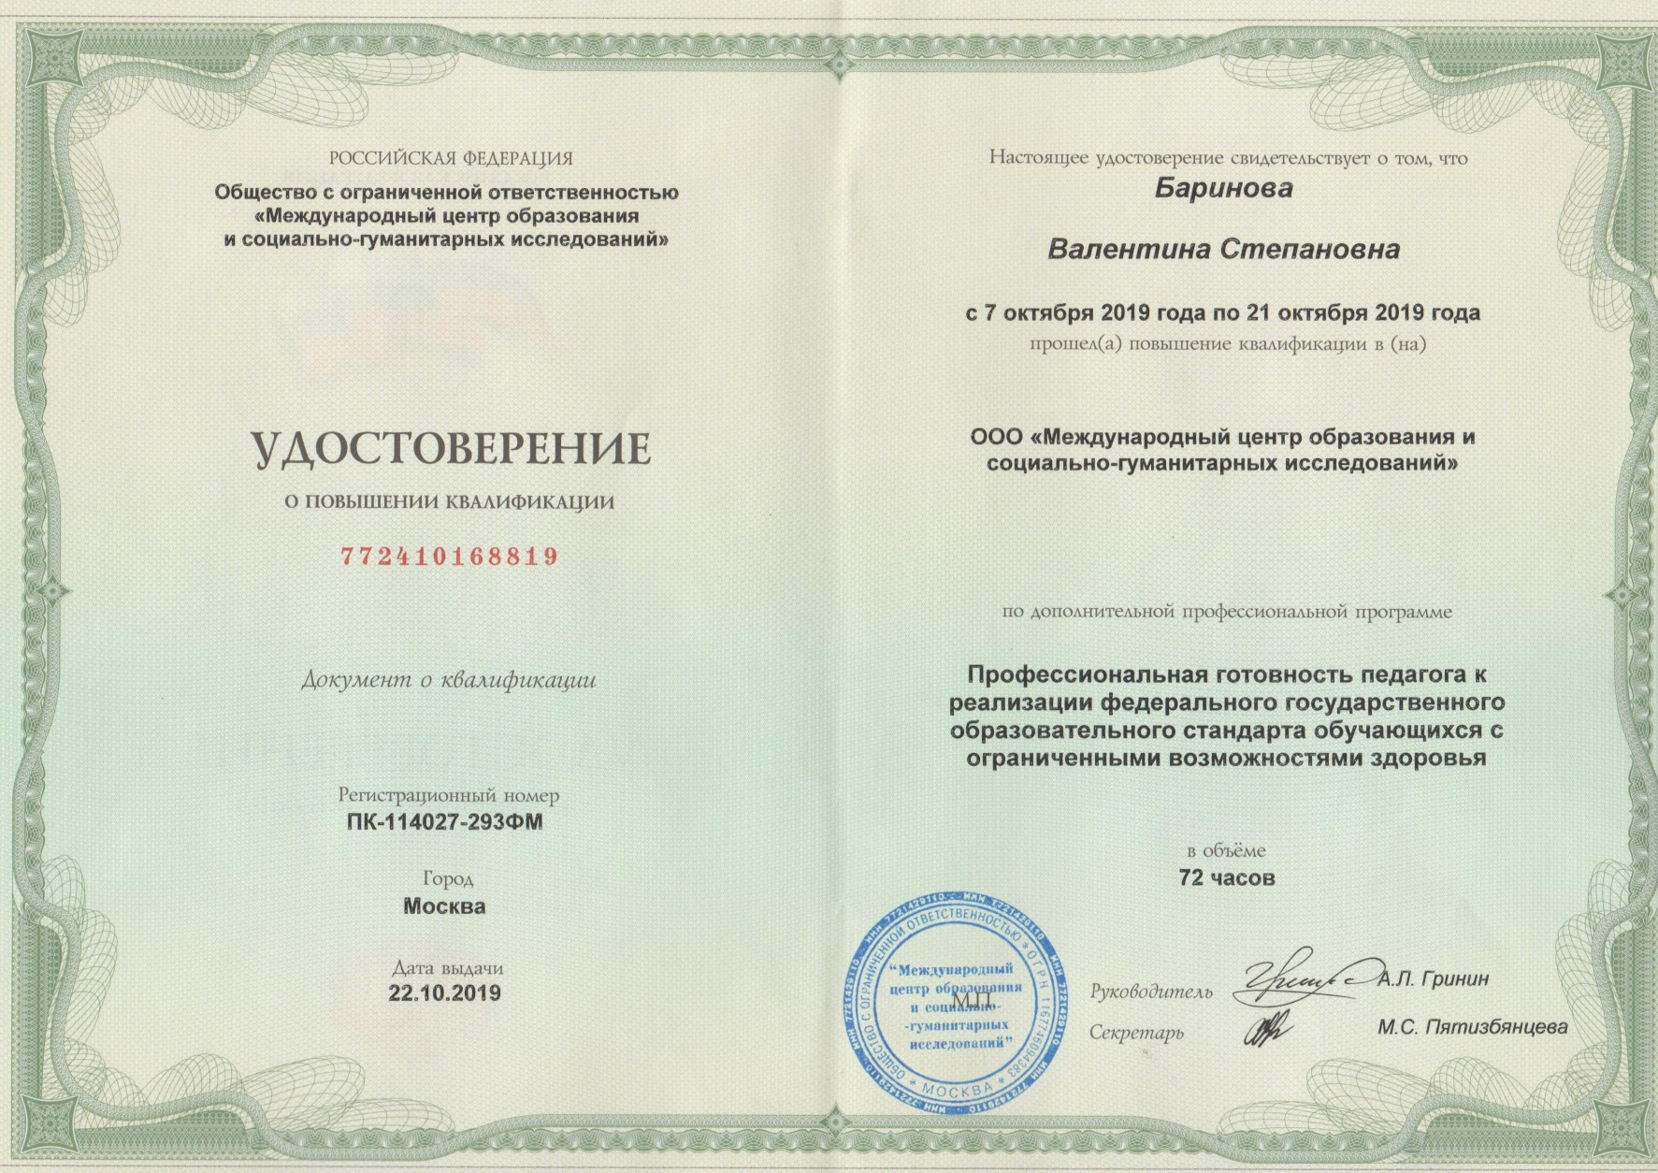

Slide 33
